Slide 1
Чисте руке – пут до здравља
Предшколска установа
“Вера Гуцуња”
Сомбор
- Превентивно здравствена служба -

Slide 2
Веома је важно да што раније научите Ваше дете да је редовно прање руку један од предуслова за здрав живот.
У периоду док му перете руке објашњавајте му зашто перете руке и колико је прање руку важно за здрав живот.

Slide 3
Како дете треба да пере руке?
Поред лавабоа поставите помоћну стабилну столицу на коју дете може да стане да би ручицама могло да дохвати славину.
Набавите чврсти сапун који, како кажу стручњаци, боље штити од зараза од течног.

Slide 4
Објасните детету када треба прати руке:
Пре и после јела
Након боравка на свежем ваздуху
После употребе тоалета
После игре са кућним љубимцем
После кашљања и кијања

Slide 5
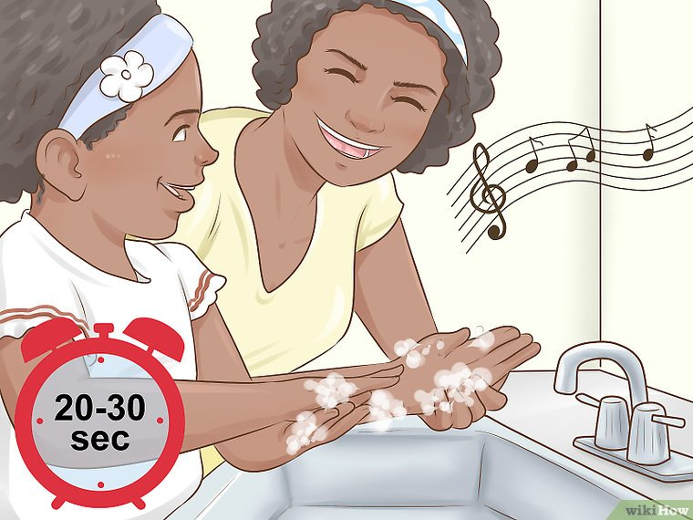
Направите игру од прања руку, коју ћете поделити у неколико фаза, подстичући дете да прихвати рутину прања руку. Ево предлога како да научите Ваше дете на који начин правилно да пере руке:

Slide 6
Смислите забавну песмицу коју ћете заједно певушити док перете руке (J.J. Змај “Прљаве руке”).
Деца се често угледају на оно што родитељи раде, па перите руке заједно. На тај начин ћете показати детету правилан начин прања руку:

Slide 7
Поквасите руке и добро их истрљајте сапуном.
Обратите пажњу на унутрашњу и спољашњу страну дланова, зглобове и простор између прстића.
Руке прати најмање 20 секунди!
Исперите пажљиво руке под млазом топлије воде.

Slide 8
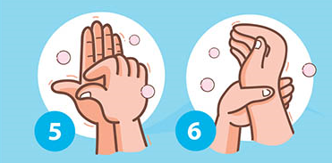
Поступа правилног прања руку

Slide 9
Не заборавите да похвалите дете како је само опрало руке!

